Slide 1

NÁZEV ŠKOLY: Střední odborné učiliště a Základní škola
AUTOR: Mgr. Marián Gossányi
NÁZEV: VY_32_INOVACE_19_historie navštívených stránek
TÉMA SADY: INTERNETOVÉ PROHLÍŽEČE
DATUM: 06. 11. 2012
ČÍSLO PROJEKTU: CZ.1.07/1.4.00/21.0477
ANOTACE: Materiál je určen pro žáky 9. ročníku, praktické školy jako prezentace.

Slide 2
Historie navštívených stránek

Slide 3
Funkce Historie Internetu je šikovný nástroj, který umožňuje najít navštívené stránky v minulosti.

Slide 4
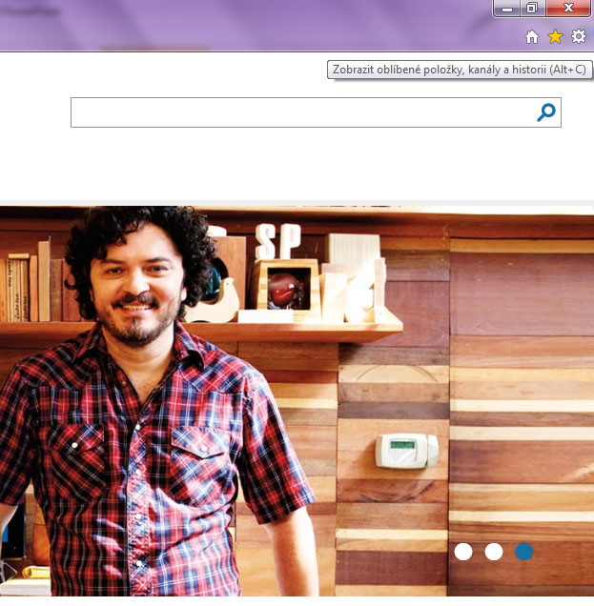
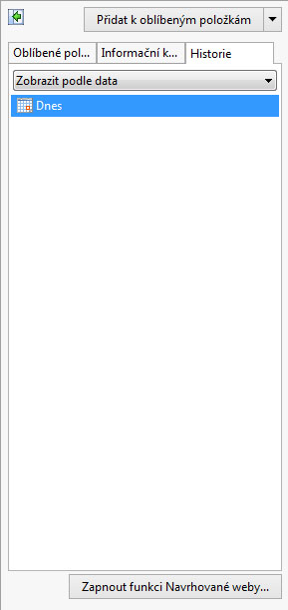
Zobrazení položek historie:
Klikneme na položku oblíbené
Karta Historie
V roletce vybereme způsob hledání
Pak můžeme pracovat s historii dle našeho přání

Slide 5
Použité zdroje:
vlastní zdroje
KLECH, P., POČÍTAČ kamarád. 1. vyd. Praha: Parta s.r.o., 2010. ISBN 978-80-7320-164-7

